Slide 1
数据结构：树

Slide 2
基础概念
它和我们日常生活中的树差不多，只不过我们习惯于处理问题的时候把树根放到上方来考虑。
这种数据结构看起来像是一个倒挂的树，因此得名。
我们可以看作一个有从属关系的结构，除了最顶上的点，每个点都有一个“上级”。假设树中有n个点，则这n个点是由n-1条边连起来的。
生活中的例子：文件储存系统， 公司的等级，族谱。

Slide 3
树的基本概念(点)
根节点(树根)
内部节点
叶子节点

Slide 4
树的基本概念(层数)
0层
层数(节点的深度)：如果我们把根节点看作第0层，则第k层的点就是从根节点出发要往下刚好走k步能到达的点。
当然，如果根节点我们看作第一层，那么左图的层数都要加1，也就是说层数我们一般是视根节点的初始层数而定的。
树的高度：所有点中深度的最大值。
1层
2层
3层

Slide 5
树的基本概念(关系)
A
父子关系：比如左图的A和B有边把它们连接在一起，其中上面一层的A是下面一层的B的父亲，而B是A的儿子。
祖先：某个点往上走经过的所有节点，比如C的祖先就是A和B。
子树：对于某个点作根的一颗树，其中的节点全部属于原树。比如以B为根的子树如左图
B
C

Slide 6
树的基本概念(关系)
A
点的度数：该点的子节点个数。
k叉树：每个点的最大度数为k，一般我们处理二叉树比较多。
满二叉树：每个非叶子节点的边有2个子节点。
完全二叉树：一棵深度为k的有n个结点的二叉树，对树中的结点按从上至下、从左到右的顺序进行编号，如果编号为i（1≤i≤n）的结点与满二叉树中编号为i的结点在二叉树中的位置相同，则这棵二叉树称为完全二叉树。
B
C

Slide 7
树的基本概念(关系)
A
二叉树的遍历：
先序遍历：根->左子树->右子树
比如左图，ABDHIECFJG
中序遍历：左子树->根->右子树
比如左图，HDIBEAJFCG
后序遍历：左子树->右子树->根
比如左图，HIDEBJFGCA
C
B
D
E
F
G
H
I
J

Slide 8
初赛复习
1.一个根节点深度为0，有2015个节点的二叉树最小高度为___，最少有___个叶子节点，最多有____叶子节点
10
1
1008
解析：
·完全二叉树高度公式：h = ⌊log₂(n+1)⌋ - 1
·计算得：2¹¹=2048 >2015，故最小高度为10
当二叉树为完全二叉树时，叶子节点数最多：
前10层（高度10）共有1023个节点，第11层剩余992个节点；
第10层中有512个节点，其中496个产生子节点，剩余16个为叶子节点；
总叶子数 = 992（第11层） +16（第10层未分支的节点）=1008。

Slide 9
初赛复习
一颗二叉树的前序遍历为 ABDHIECFJG ，中序遍历为 HDIBEAJFCG ，则它的后续遍历为___。
HIDEBJFGCA

Slide 10
树的实现(父亲表示法)
1
data:A
father:null
struct Node
{
int data;
int father;
}tree[10001];
对于每个节点，记录该点存放的信息和父亲节点的下标。
缺点：不方便从上往下去查找相关信息
data:B
father:1
data:C
father:1
5
4
data:E
father:4
data:D
father:4
data:F
father:5
3
6
2
7
data:H
father:3
data:J
father:4
8
9
data:I
father:3

Slide 11
树的实现(儿子表示法)
1
data:A
numson=2
son={4,5}
struct Node
{
int data;
int numson;
int son[11];
}tree[10001];
对于每个节点，记录该点的儿子个数和所有的
儿子节点的下标。
缺点：不方便从下往上去查找相关信息
data:B
numson=3
son={2,3,6}
data:C
numson=1
son={7}
5
4
data:E
numson=0
son={}
data:D
numson=2
son={8,9}
data:F
numson=0
son={}
3
6
2
7
data:J
numson=0
son={}
8
9
data:H
numson=0
son={}
data:I
numson=0
son={}

Slide 12
树的实现(父子表示法)
1
data:A
father=null
numson=2
son={4,5}
struct Node
{
int data;
int father;
int numson;
int son[11];
}tree[10001];
最常用的方法，对于每个节点，记录该点的儿子个数和所有的子节点的下标以及父亲的下标。
struct Node//二叉树
{
int data;
int father;
int lson;
int rson;
}tree[10001];
data:B
father=1
numson=3
son={2,3,6}
data:C
father=1
numson=1
son={7}
5
4
data:D
father=4
numson=2
son={8,9}
data:E
father=4
numson=0
son={}
data:F
father=5
numson=0
son={}
3
6
2
7
data:J
father=4
numson=0
son={}
8
9
data:H
father=3
numson=0
son={}
data:I
father=3
numson=0
son={}

Slide 13
树的实现(标号表示法)
data tree[1001];
data指树储存的数据类型。
仅对二叉树有效。
我们先对于满二叉树，按从上到下，从左到右的顺序标号。
然后对于我们输入的树，把每个点对应好满二叉树的对应点的编号即可。
这里其实我们能找到一个规律：
编号为i的节点，它的父亲节点为i/2，左儿子为i*2，右儿子为i*2+1.
1
2
3
4
5
6
7
8
9
10
11
12

Slide 14
例题
样例输入1 样例输出1
8 4
4 1 2
4 2 6 7 8
1 3
1 5
2 6
2 7
2 8
样例输入2 样例输出2
7 3
5 2 1
5 4 6 7
3 1
1 6
3 5
1 7
1 找树根和儿子
题目描述
有一颗节点数为n的树，它有着n-1条关系(x,y)，代表x是y的父亲，问树中根节点的编号root以及最多子节点的点的编号Max(如果有多个，选择编号最小的那一个)以及Max的所有儿子.
输入格式 第一行输入n，代表树的节点数。(n<=100)
接下来n-1行，每行两个整数x和y，代表一对关系，x是y的父亲(x<=n,y<=n)。
保证这些关系组成了一棵树。
输出格式
输出三行。第一行是root的编号。第二行是Max的编号。第三行若干个整数，代表Max的所有儿子，这些儿子按从小到大的顺序排列。

Slide 15
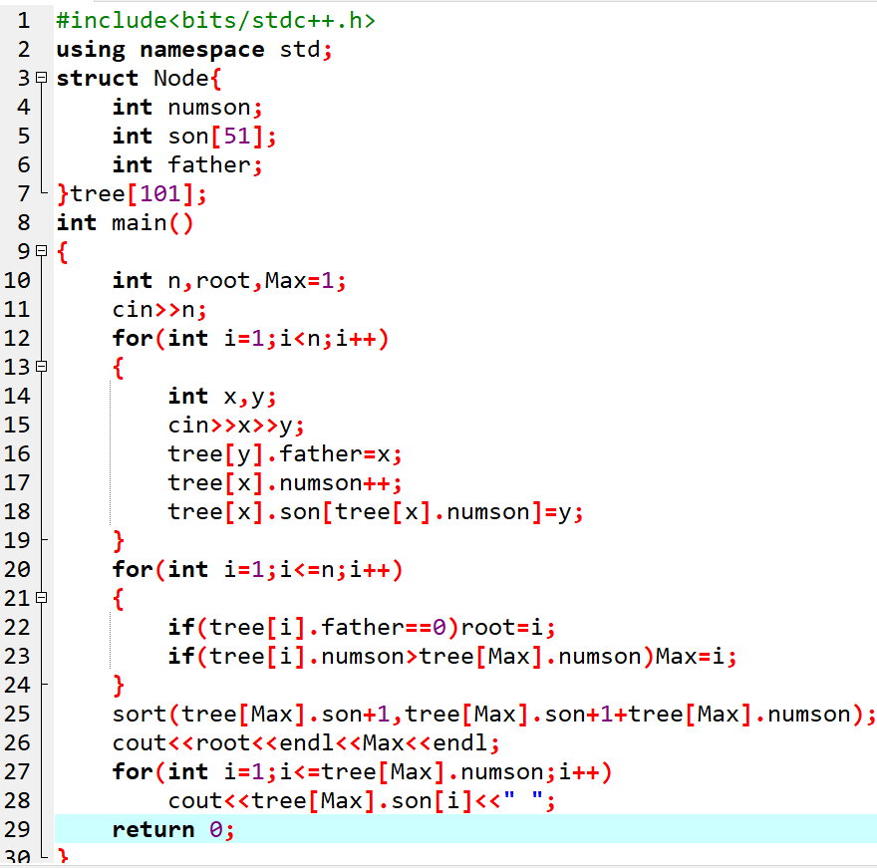
题解

Slide 16
例题2
样例输入1 样例输出1
9 392178564
7 8
-1 -1
9 5
-1 -1
6 -1
-1 4
-1 -1
-1 -1
2 1
2 树的前序遍历
题目描述
有一颗节点数为n的二叉树，给出每个点的左儿子和右儿子的编号，其中若有一边儿子没有，则会给出-1。现在问这颗树的前序遍历。
输入格式 第一行输入n，代表树的节点数。(n<=100)
接下来n行，每行两个整数l和r，其中第i行代表第i个节点的左儿子节点编号和右儿子节点编号，-1代表没有该儿子。
保证这些关系组成了一棵树。
输出格式
输出一行，一个字符串代表这颗树的前序遍历结果。
3
9
5
2
1
6
7
8
4

Slide 17
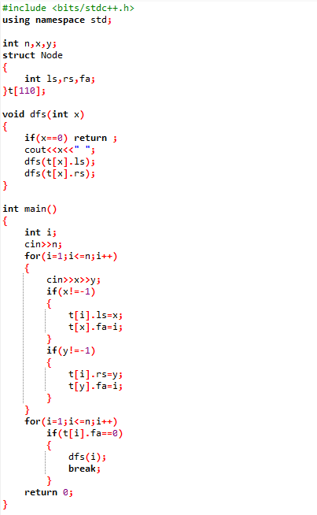
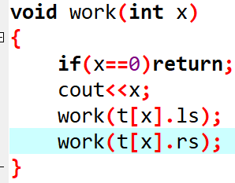
题解
树的基本操作，是简单的递归思想。
这里就是先处理根节点，然后对于左右子树递归进行同样的操作。

Slide 18
图论基础

Slide 19
什么是图？
是由若干给定的顶点及连接两顶点的边所构成的图形，这种图形通常用来描述某些事物之间的某种特定关系。顶点用于代表事物，连接两顶点的边则用于表示两个事物间具有这种关系。
它和我们之前学的栈和队列和数组不同，这三种结构是线性的，每个点最多只有一左一右两个邻居，图和树中每个点的邻居是不定的。
v1
v2
v3
v10
v5
v6
v7
v13
v8
v12
v11
v4
v14
v9

Slide 20
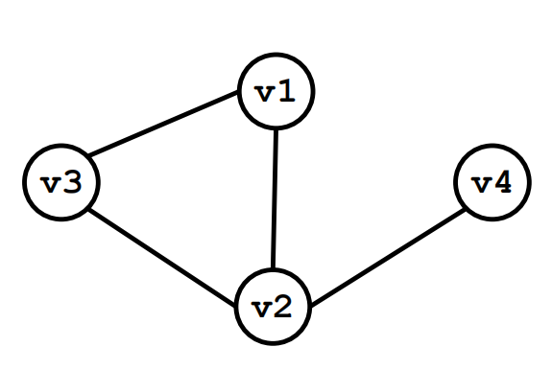
点
对于图中的点，我们一般用字母v表示，比如右图有v1，v2，v3，v4四个点。
点的入度和出度：只在有向图中出现，以该点为终点的边的条数为点的入度，以该点为起点的边的条数为点的出度。
点的度数：连接点的边的条数为点的度数，在有向图中，点的度=点的出度+点的入度。
点的权值：有时候，点会有权值，即它的一个属性，问题中可能会用到。

Slide 21
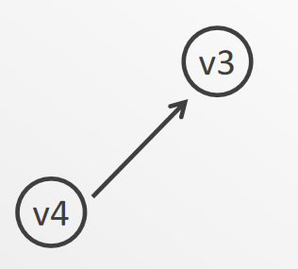
边
对于图中的边，我们用两个点组成的一对关系来表示，比如(v1,v2)。如右图1中的边有：
边的有向无向性:有向边即边有方向，有起点和结尾。在关系中起点在前终点在后，如图2这条边只能写作(v4,v3)。无向边则没有起点结尾之分。
有向图，无向图：根据图中边的类型，图的类型也不同。如图中只有有向边则该图叫有向图，如图中只有无向边则该图叫无向图，如果两者都有叫混合图。
边的权值：边的属性，题目可能会用到。
重边：起点与终点都相同的边被称为重边
自环：点到自己有一条边
图1
图2

Slide 22
图
v1
v1
根据图中点和边的数量和关系，我们把这些图分为很多类型：
1.完全图，即每两个点间都有边相连。对于无向图，我们n个点间有n*(n-1)/2条边；对于有向图，每两个点间都有方向相反的两条边，有n*(n-1)条边。如A图
2.稠密图，稠密图的边数接近于或等于完全图。如图B
3.稀疏图，稀疏图的边数远远少于完全图，如图C
v2
v2
v3
v3
v14
v10
v6
v6
A
B
v1
v2
v3
v10
v6
C

Slide 23
其他常用术语
路径：一些边组成的序列，满足第一条边的终点为第二条边的起点，第二条边的终点为第三条边的起点...如果边有权值，则我们把这些边权的和作为路径的长度；如果没有权值，则我们把边的条数作为路径的长度，即可以看作每条边的权值为1.
简单路径：如果路径中没有经过重复点，则我们称这条路径为简单路径。
环：起点和终点相同的简单路径。
子图：在原图的边和点中选择一些保留下来，其他删除，就是子图。
连通性相关：两个点之间有路径，则称两点之间互相联通。
Notes:
+

Slide 24
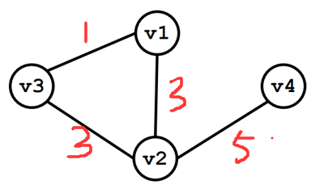
图的初始化
一般我们要解决图的问题，输入长啥样？
一般是第一行输入n和m，代表有n个点和m条边。通常图中的边是单独描述的。
接下来m行每行两个数vi，vj给出一对关系(vi,vj)，代表vi到vj有一条边，当然题目中会告诉你这是有向图还是无向图，你会根据边的性质建图。当然，题目中还会加入一些点或者边的权值x
比如对于一个无向图，下面输入，其中每行前两个数字是关系，第三个数字是边的权值x：
4 4
1 2 3
2 4 5
2 3 3
1 3 1
建图结果如右。

Slide 25
用程序咋实现？
这么抽象的东西，怎么储存到我们的电脑中呢？
这里我们有几种方法：邻接表、vector实现的邻接矩阵和链式前向星

Slide 26
邻接矩阵
如下图所示，a[x][y]=w，代表x到y有一条权值为w的边。
对于无向图，我们则令a[x][y]=a[y][x]=w.
如果a[x][y]=∞，则代表x到y没有边。
 | v1 | v2 | v3 | v4 | v5 | v6
v1 | ∞ | 2 | ∞ | ∞ | ∞ | 1
v2 | ∞ | ∞ | 4 | ∞ | ∞ | ∞
v3 | 9 | 7 | ∞ | ∞ | ∞ | ∞
v4 | ∞ | ∞ | ∞ | ∞ | ∞ | ∞
v5 | ∞ | ∞ | 5 | ∞ | ∞ | ∞
v6 | ∞ | ∞ | ∞ | 5 | 3 | ∞
v5
3
5
v6
v3
9
1
v1
5
7
4
2
v4
v2
cin>>x>>y>>w;
a[x][y]=w;
a[y][x]=w;

Slide 27
邻接矩阵
优点：使用简单易懂。
缺点：①处理两个点间有多条边的情况比较难受。②对于稀疏图，空间利用率太低。
考虑继续优化。

Slide 28
邻接表
这里x行y列不再表示x和y链接的边，而是代表x的第y条出边的相关信息，由于第二个维度的下标不再表示终点信息，所以需要额外用一个数组或者开一个结构体来储存一条边的终点和权值两个信息。
 | size | 1 | 2 | 3 | 4 | ...
v1 | 2 | 2 | 6 | \ | \ | \
 |  | 2 | 1 | \ | \ | \
v2 | 1 | 3 | \ | \ | \ | \
 |  | 4 | \ | \ | \ | \
v3 | 2 | 1 | 2 | \ | \ | \
 |  | 9 | 7 | \ | \ | \
v4 | 0 | \ | \ | \ | \ | \
 |  | \ | \ | \ | \ | \
v5 | 1 | 3 | \ | \ | \ | \
 |  | 5 | \ | \ | \ | \
v6 | 2 | 5 | 4 | \ | \ | \
 |  | 3 | 5 | \ | \ | \
边的编号
边的终点
边的权值
v5
3
5
v6
边的终点
v3
9
1
边的权值
v1
5
7
4
2
v4
v2
cin>>x>>y>>w;
size[x]++;//出度
a[x][size[x]]=y;//终点
b[x][size[x]]=w;//边的权值

Slide 29
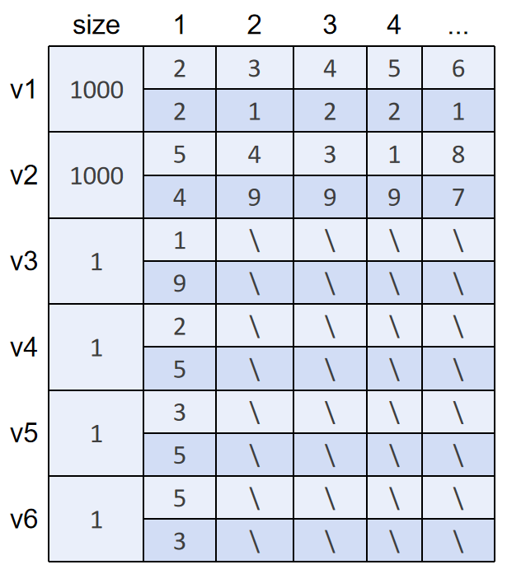
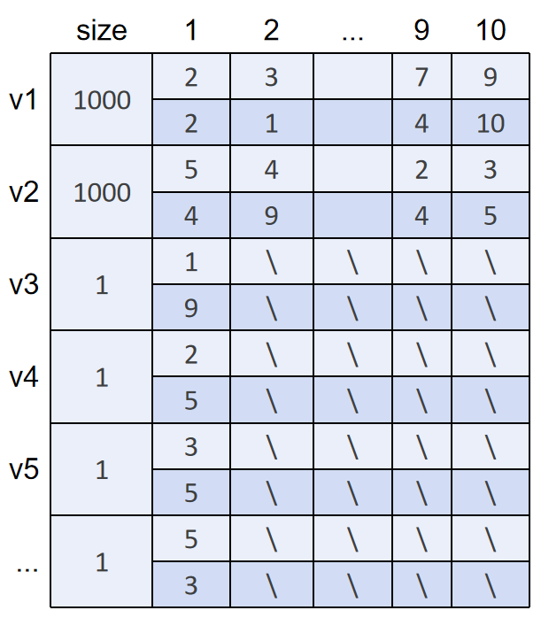
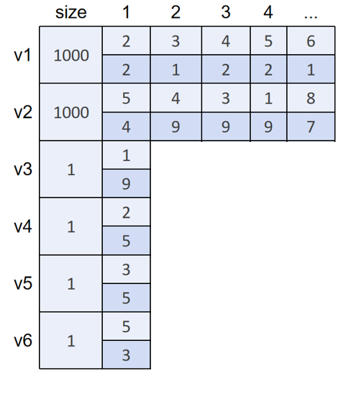
vector
开a[1001][10001]
:浪费太多
开a[1001][11]
:边多的点没储存完信息
vector:保证能储存所有信息的同时不浪费任何空间

Slide 30
vector
今天我们还要学习STL中的vector容器，vector容器是一个和数组类似的结构，但是不同之处在于vector的长度会随着我们的需求自动改变。比如一个题目，n范围为10000，样例1输入一个n=50的数据，vector就只占50个数据的空间，但是用数组你就得开一个10000大小的数组。
对于我们图论这个知识点，由于很多时候的图可能是一个稀疏图，可能会出现比如点数n<=1000,边数m<=10000的情况，这种情况开邻接矩阵可能需要1000*1000，开邻接表更是需要1000*10000的空间，当n和m变更大的时候显然是会超空间的，这里我们就可以采用vector来实现，这样一共占用的空间就不会超过m。

Slide 31
vector：用法
(1)vector的建立:vector<数据类型>容器名。如vector<int>vec; （下面一律拿vec举例）
(2)vector访问:和数组差不多,比如第一位vec[0],第二位vec[1].(注意是0开头，所以第i+1个元素下标为i）
(3)vector插入新元素a：(插入元素类型必须和vector建立的元素类型相同)
①把a插到最后去: vec.push_back(a);
②在下标为i的位置插入a: vec.insert(vec.begin()+i,a); (4)vector删除下标为i的位置的元素： vec.erase(vec.begin()+i);
(5)vector查询元素个数: cout<<vec.size();
(6)vector清空整个容器: vec.clear();
注意，vector的insert和erase操作是O(n)的！push_back和访问是O(1)的。

Slide 32
vector在图中的使用
我们可以开一个二维的vector：vector<int>a[1001];
这代表着我们有一个二维的存图的一个结构，一共1001行，每一行都是一个vector。
我们一般使用邻接表配合vector使用。
定义如下：
struct Node{
int to;
int v;
};
vector<Node>a[1001];
比如我们要加一条边:2到5有一条权值为33的边：
Node temp;
temp.to=5,temp.v=33;
a[2].push_back(temp);
改成x到y加一条权值为z的边可以简写为：a[x].push_back((Node){y,z});
访问一个点x的所有边：
for(int i=0;i<a[x].size();i++)
cout<<a[x][i].to<<” ”<<a[x][i].v<<endl;

Slide 33
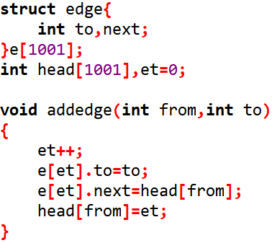
邻接表(链式前向星)
v5
比如右图，输入为
6 8
1 2
2 3
3 1
5 3
6 4
1 6
3 2
6 5
v6
v3
v1
v4
v2
下标 | 1 | 2 | 3 | 4 | 5 | 6 | 7
to | 2 | 3 | 1 | 3 | 4 | 6 | 2
next | 0 | 0 | 0 | 0 | 0 | 1 | 3
8
5
5
下标 | 1 | 2 | 3 | 4 | 5 | 6
head | 6 | 2 | 7 | 0 | 4 | 8

Slide 34
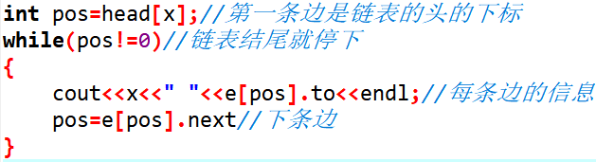
邻接表(链式前向星)
v5
下标 | 1 | 2 | 3 | 4 | 5 | 6 | 7
to | 2 | 3 | 1 | 3 | 4 | 6 | 2
next | 0 | 0 | 0 | 0 | 0 | 1 | 3
8
5
5
v6
v3
v1
v4
0，代表没有下条边了
下标 | 1 | 2 | 3 | 4 | 5 | 6
head | 6 | 2 | 7 | 0 | 4 | 8
v2
其实每个点为起点的边都是一个链表，上面的一个结构体和一个数组的实际意义其实是n个链表。
比如上面示意图是点6连接所有边的信息。
下面是遍历一个点为起点的所有边的代码

Slide 35
例题
洛谷B3643、B3613
Notes:
+

Slide 36
图的遍历
从指定点开始，去访问图中的所有点或某些特定的点，但其实访问特殊点的话一般来说由于我们不知道要往哪里走，最后也基本上访问了大半个图了。
对于访问到的点，我们通过边又会找到新的要处理的点，这里我们可以用dfs或者bfs的思想解决。
Notes:
+

Slide 37
例题
洛谷P1294 高手去散步
题目描述
有一张无向图，你可以任选起点和终点，找一条最长的简单路径。
题解
图的遍历板子。右边给出了使用临接表的遍历方法。
void dfs(int x)
{
ans=max(ans,sum);
for(int i=0;i<a[x].size();i++)
{
if(vis[a[x][i].to]==0)
{
vis[a[x][i].to]=1;
sum=sum+a[x][i].v;
dfs(a[x][i].to);
sum=sum-a[x][i].v;
vis[a[x][i].to]=0;
} } }

